Slide 1
KOJENECKÉ OBDOBÍ
Notes:
Tuto šablonu lze použít jako počáteční soubor pro prezentaci výukových materiálů při práci ve skupině.
Oddíly
Po kliknutí na snímek pravým tlačítkem myši lze přidat oddíly. Oddíly mohou pomoci uspořádat snímky nebo usnadnit spolupráci mezi více autory.
Poznámky
Oddíl Poznámky použijte k zadání poznámek k doručení nebo dalších podrobností pro posluchače. Tyto poznámky lze zobrazit během prezentace.
Vezměte v úvahu velikost písma (důležité pro usnadnění, viditelnost, pořízení videozáznamu a online provoz).
Sladěné barvy
Věnujte zvláštní pozornost obrázkům, grafům a textovým polím.
Zvažte, zda účastníci budou tisknout černobíle nebo ve stupních šedé. Provedením zkušebního tisku ověřte, zda barvy fungují správně při vytištění černobíle i ve stupních šedé.
Obrázky, tabulky a grafy
Vsaďte na jednoduchost: pokud je to možné, použijte konzistentní a nerušivé styly a barvy.
Označte popisky všechny grafy a tabulky.

Slide 2
TEORETICKÉ VYMEZENÍ OBDOBÍ
FREUD: stádium orální
ERIKSON: 1. věk důvěra x nedůvěra , naděje, tzv. receptivní fáze (otevřenost k podnětům)
PIAGET: fáze senzomotorické inteligence
Notes:
Sdělte stručný přehled prezentace. Popište hlavní záměr prezentace a v čem spočívá její důležitost.
Uveďte každé z hlavních témat.
Aby se posluchači dokázali v prezentaci orientovat, můžete tento snímek s přehledem opakovat během celé prezentace vždy se zdůrazněním konkrétního tématu, které se chystáte probírat jako další.

Slide 3
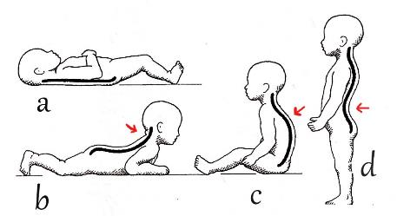
SOMATICKÉ ZNAKY
Výška, váha (10kg/76 cm)
Hlava (1/4 dosp. 1/8)
Mozek
Nervová soustava
Mléčný chrup
Trávicí soustava
Zakřivení páteře
Notes:
Shrňte obsah prezentace zopakováním důležitých bodů z lekcí.
Co si mají posluchači zapamatovat po skončení vaší prezentace?
Uložte prezentaci jako video, což usnadní její distribuci. (Chcete-li vytvořit video, klikněte na kartu Soubor a na položku Sdílet. V poli Typy souborů klikněte na položku Vytvořit video.)

Slide 4
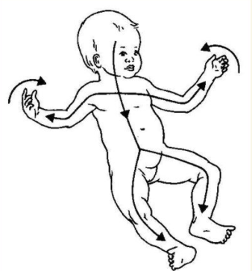
ARNOLD GESELL
3 ZÁKLADNÍ zákonitosti psychomotorického vývoje
Cefalokaudální
Proximodistální
Ulnoradiální
Notes:
Shrňte obsah prezentace zopakováním důležitých bodů z lekcí.
Co si mají posluchači zapamatovat po skončení vaší prezentace?
Uložte prezentaci jako video, což usnadní její distribuci. (Chcete-li vytvořit video, klikněte na kartu Soubor a na položku Sdílet. V poli Typy souborů klikněte na položku Vytvořit video.)

Slide 5

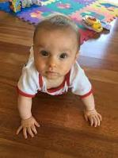
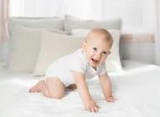
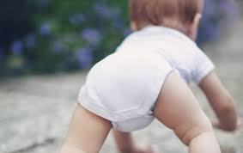
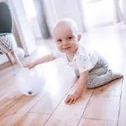
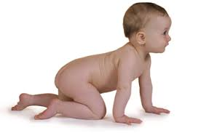
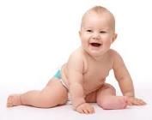
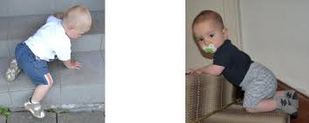
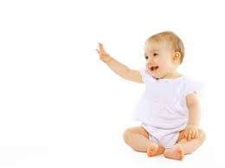
HRUBÁ MOTORIKA
Poloha na zádech
Poloha na bříšku
Lezení
Sezení
Stoj
chůze

Slide 6
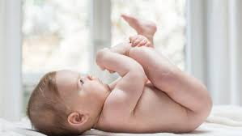
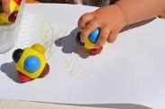
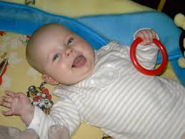
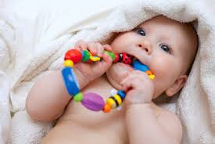
JEMNÁ MOTORIKA
6T – fixace houpání
3m chrastítko
4m aktivně oběma rukama, třese
6m tzv. hrabavý, dlaňový úchop
7m uchopuje nadhmatem mezi napjatý palec a ukazováček, z jedné ručky do druhé.
12m kostkami o sebe a postaví na sebe dvě kostky
15 m pouštění
Notes:
Shrňte obsah prezentace zopakováním důležitých bodů z lekcí.
Co si mají posluchači zapamatovat po skončení vaší prezentace?
Uložte prezentaci jako video, což usnadní její distribuci. (Chcete-li vytvořit video, klikněte na kartu Soubor a na položku Sdílet. V poli Typy souborů klikněte na položku Vytvořit video.)

Slide 7
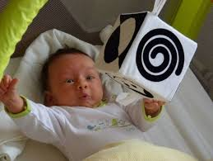
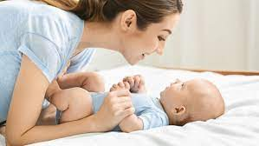
VNÍMÁNÍ
ZRAKOVÉ VNÍMÁNÍ
2m centrální část sítnice
3m periferní vidění (12 – 50 cm, až na 1 metr)
BARVOCIT (zelená, červená, 2 – 3 m základní barvy)
VNÍMÁNÍ POHYBU
  4m pohyb hlava+oči
  5-6 m i trup
  Plošné vnímání přechází kolem 9. měsíce do třetího rozměru do hloubky
SLUCHOVÉ VNÍMÁNÍ
2m vyhasínání reflexů
3-4 m směr zvuku
7m vzdálenější zdroj
Notes:
Shrňte obsah prezentace zopakováním důležitých bodů z lekcí.
Co si mají posluchači zapamatovat po skončení vaší prezentace?
Uložte prezentaci jako video, což usnadní její distribuci. (Chcete-li vytvořit video, klikněte na kartu Soubor a na položku Sdílet. V poli Typy souborů klikněte na položku Vytvořit video.)

Slide 8
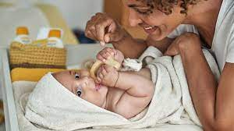
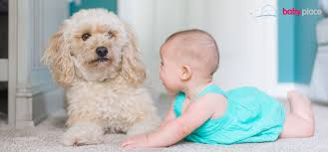
pozornost
Vývoj pozornosti dle Vágnerová:
  Primární pozornostní systém
  Sekundární pozornostní systém
Paměť
Implicitní
Explicitní deklarativní
rekognice
Notes:
Shrňte obsah prezentace zopakováním důležitých bodů z lekcí.
Co si mají posluchači zapamatovat po skončení vaší prezentace?
Uložte prezentaci jako video, což usnadní její distribuci. (Chcete-li vytvořit video, klikněte na kartu Soubor a na položku Sdílet. V poli Typy souborů klikněte na položku Vytvořit video.)

Slide 9
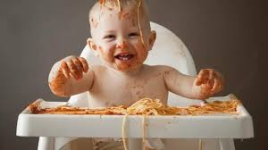
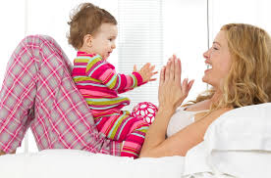
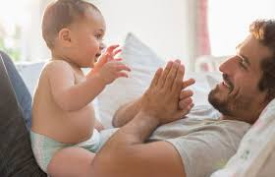
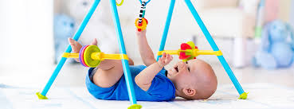
učení
Podnět – reakce
Habituace
Operantní podmiňování (3m)
nápodoba

Slide 10
MYŠLENÍ
Fáze primární kruhové reakce (od 1 do 4 měsíců)
  z radosti, bez cíle
Fáze sekundární kruhové reakce (od 4 do 8 měsíců)
  činnost prostředkem k cílům + trvalost podnětů
Fáze kombinované sekundární kruhové reakce (od 8 do 12 měsíců)
  cíl stanovit
  trvalost předmětů v čase.
Notes:
Shrňte obsah prezentace zopakováním důležitých bodů z lekcí.
Co si mají posluchači zapamatovat po skončení vaší prezentace?
Uložte prezentaci jako video, což usnadní její distribuci. (Chcete-li vytvořit video, klikněte na kartu Soubor a na položku Sdílet. V poli Typy souborů klikněte na položku Vytvořit video.)

Slide 11
ŘEČ
Allport: cirkulární reflex
STADIUM PŘEDŘEČOVÝCH HLASOVÝCH PROJEVŮ
  Vokalizace, broukání (3), žvatlání (6-8)
STADIUM POROZUMĚNÍ SLOV
  Otočení (4-5), zápor, jméno (7), slovní hříčky (9-10)
STADIUM TVOŘENÍ SLOV
  Holofráze
  Dětský žargon
Notes:
Shrňte obsah prezentace zopakováním důležitých bodů z lekcí.
Co si mají posluchači zapamatovat po skončení vaší prezentace?
Uložte prezentaci jako video, což usnadní její distribuci. (Chcete-li vytvořit video, klikněte na kartu Soubor a na položku Sdílet. V poli Typy souborů klikněte na položku Vytvořit video.)

Slide 12
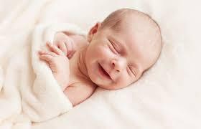
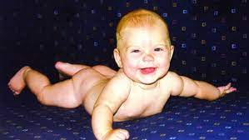
SOCIALIZACE
intuitivní rodičovské chování
2m úsměv, 3m sociální (hlasitý)
3-6 jednoduché sociální hry
od 6. známé a neznámé lidi,
v 7. a 8. měsíci se objevuje strach z cizích lidí a neznámých situací
  Kojenec od 7. měsíce začíná reagovat na odloučení od matky odporem a v její nepřítomnosti ji hledá.
  12m tzv. připoutání – sklon dítěte k vyhledávání blízkosti určitých lidí spojený s pocitem větší jistoty v jejich blízkosti.
  http://www.youtube.com/watch?v=rLfLHcWQ1RY
Notes:
Shrňte obsah prezentace zopakováním důležitých bodů z lekcí.
Co si mají posluchači zapamatovat po skončení vaší prezentace?
Uložte prezentaci jako video, což usnadní její distribuci. (Chcete-li vytvořit video, klikněte na kartu Soubor a na položku Sdílet. V poli Typy souborů klikněte na položku Vytvořit video.)

Slide 13
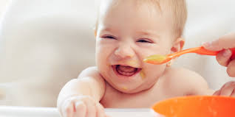
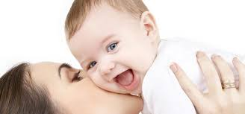
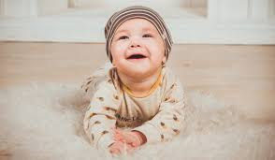
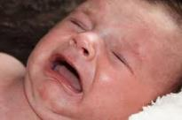
EMOCE
Radost
Spokojenost
Dobrá nálada
Lítost 6m
Strach 6m
Hněv
Žárlivost 9-12
Notes:
Shrňte obsah prezentace zopakováním důležitých bodů z lekcí.
Co si mají posluchači zapamatovat po skončení vaší prezentace?
Uložte prezentaci jako video, což usnadní její distribuci. (Chcete-li vytvořit video, klikněte na kartu Soubor a na položku Sdílet. V poli Typy souborů klikněte na položku Vytvořit video.)

Slide 14
